Slide 1
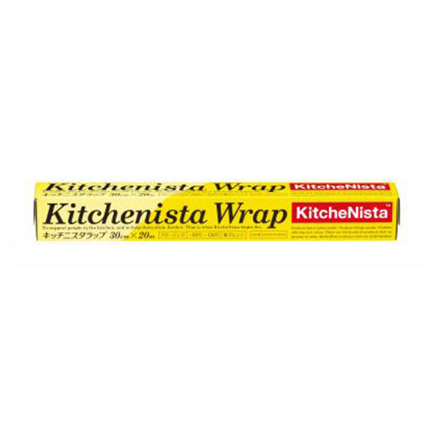
【提案書】
キッチニスタラップ30cm×20m
特徴
キッチニスタラップは、業務用小巻ラップシェアNo.1ブランドによる粘着・カット・伸縮性に優れた家庭用向けのプロ仕様製品です。料理教室の入会特典や展示場の来場者特典におススメです。
納期
納期スペース
仕様
お見積
お見積りスペース

